Slide 1

Das Sonnenvitamin D
https://pixabay.com/de/photos/urlaub-strand-entspannen-reisen-2218989/

Slide 2
Inhaltsübersicht
Was sind Vitamine
Fett- und wasserlösliche Vitaminen
Vitamin D
- Stoffwechsel
- Struktur und Arten
- Plasmaspiegel
- Versorgung und Risikogruppen für Mangel
- Ernährung
- Supplementation
- Vorbeugung viraler Infekte, COVID-19
- Präparate und Kosten
Quellenangabe, Tipps zum Weiterlesen

Slide 3
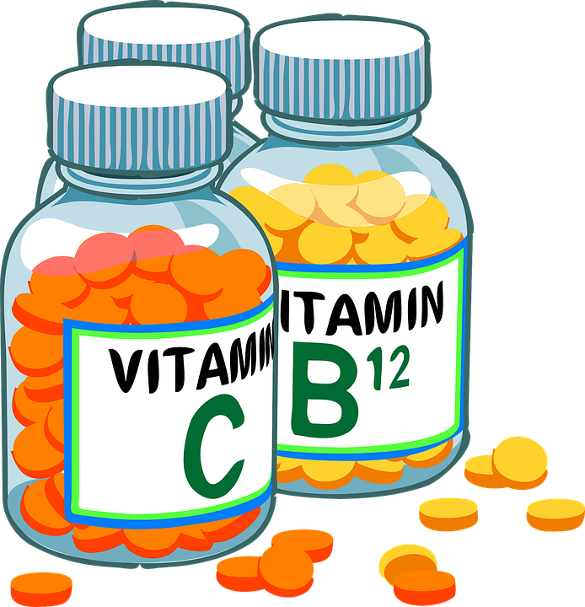
Vitamine
Die Bezeichnung Vitamin, abgeleitet von
vita (Leben) und Amine (Abkömmlinge des Ammoniaks NH₃ ) geht auf den
polnischen Biochemiker Casimir Funk zurück.
Er isolierte 1912 das Vitamin B₃ (Nicotinsäure).
https://pixabay.com/de/
https://de.wikipedia.org/wiki/Vitamin

Slide 4

Vitamine sind organische
Verbindungen, die ein
Organismus nicht als
Energieträger, sondern
für andere lebenswichtige
Funktionen benötigt, die
jedoch der Stoffwechsel
nicht bedarfsdeckend
synthetisieren kann.
Vitamine müssen mit der Nahrung aufgenommen werden, sie gehören zu den essentiellen Stoffen.
https://pixabay.com/de/photos/gem%C3%BCse-karotte-lebensmittel-gesund-1085063/
https://de.wikipedia.org/wiki/Vitamin

Slide 5
Vitaminmangel
Mangelnde Zufuhr von Vitaminen führt zu Stoffwechselstörungen
mit typischen Krankheitserscheinungen.
- Beri-Beri bei Mangel des Vitamins Thiamin (Vitamin B1)
Nachtblindheit wird durch einen Mangel des Vitamin A ausgelöst
Skorbut bei einem Mangel an L-Ascorbinsäure (Vitamin C)
Rachitis bei einem Mangel an Calciferol (Vitamin D)
…
https://de.wikipedia.org/wiki/Hypovitaminose

Slide 6
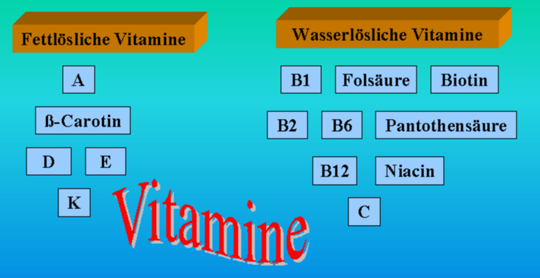
EDeKA
https://projekte.uni-hohenheim.de/wwwin140/vitamine/vitamine.htm

Slide 7

Michael F. Holick (* 1946) ist ein
US-amerikanischer Arzt und Biochemiker.
Sein Forschungsschwerpunkt liegt in der Vitamin-D-Forschung.
Holick identifizierte sowohl Calcidiol, die zirkulierende Haupt- und Speicherform von Vitamin D, als auch Calcitriol, die aktive Form von Vitamin D.
https://de.wikipedia.org/wiki/Michael_F._Holick

Slide 8
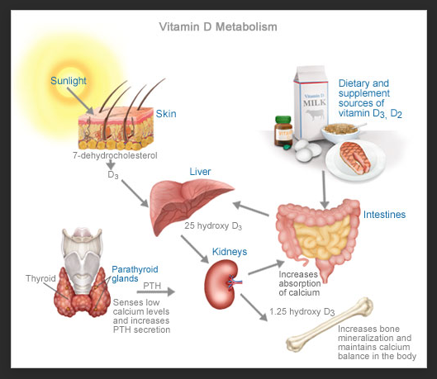
Colecalciferol
Calcidiol
Calcitriol
aus (ergänzt): https://plantbaseddietitian.com/5-ways-to-optimize-bone-health/

Slide 9
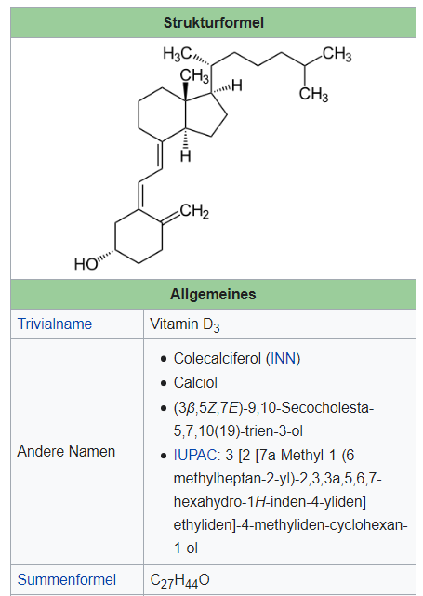
Vitamin D₃
Mit Vitamin D ist meisten
Vitamin D₃ in dieser Form gemeint
Synonyme Bezeichnungen:
Colecalciferol (auch Cholecalciferol)
Calciol
Wird in der Haut durch UVB-Strahlung
aus einer Vorstufe gebildet
oder durch die Nahrung aufgenommen
Ist kein Vitamin im klassischen Sinne.
Es handelt sich dabei um ein sogenanntes Prohormon, also einer Vorstufe eines Hormons.
aus Wikipedia

Slide 10
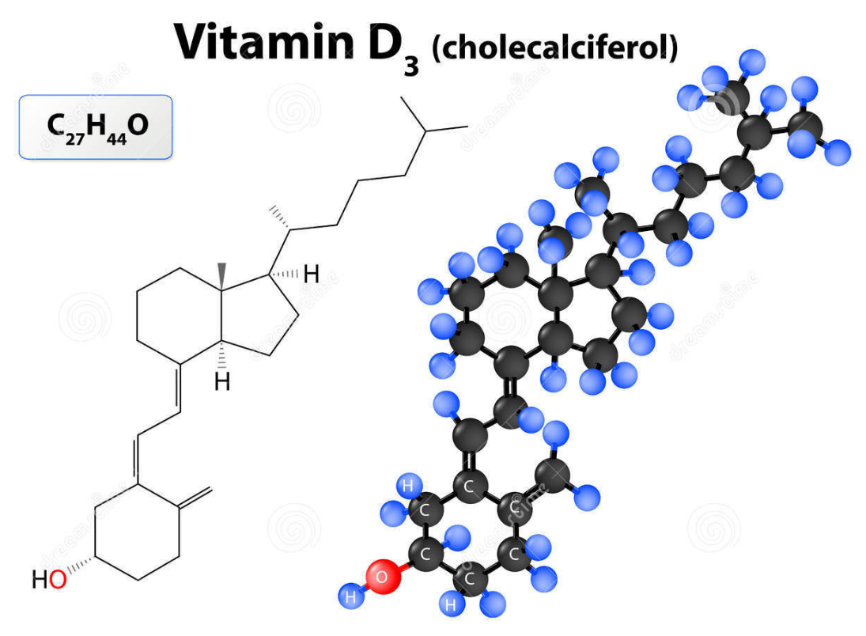
https://thumbs.dreamstime.com/z/molekyl-cholecalciferol-eller-vitamin-d-65688698.jpg

Slide 11
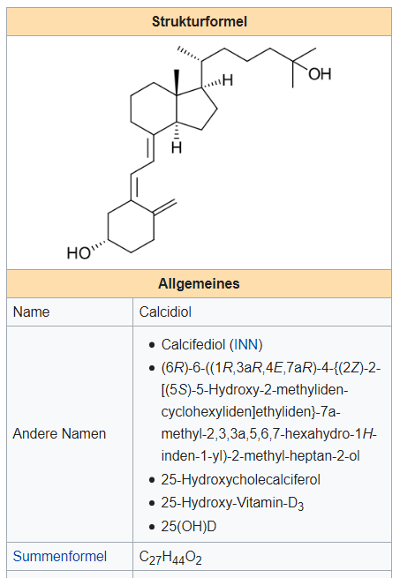
25-Hydroxy-Vitamin-D₃ zirkulierende Hauptform und Speicherform
Calcidiol (auch Calcifediol oder 25-Hydroxy-Vitamin-D₃) ist eine Hormonvorstufe (Vorläufer der aktiven Form von Vitamin D) im Vitamin-D-Stoffwechsel, die in der Leber durch die Vitamin-D-25-Hydroxylase aus
Cholecalciferol gebildet wird.
In der Niere erfolgt die Umwandlung zum
Steroidhormon Calcitriol.
Sowohl Calcidiol als auch Calcitriol wurden durch Michael F. Holick identifiziert.
aus Wikipedia

Slide 12
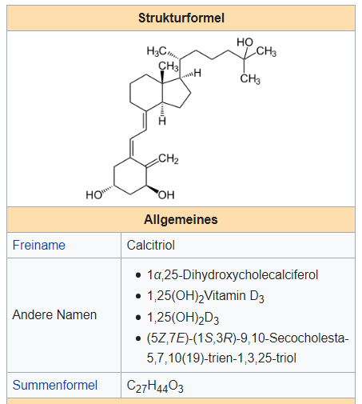
1,25-Dihydroxy-Vitamin-D₃ die aktive Form
Calcitriol
1,25(OH)₂Vitamin D₃
Vitamin D₃ (1,25-OH) aus Wikipedia
25
1

Slide 13
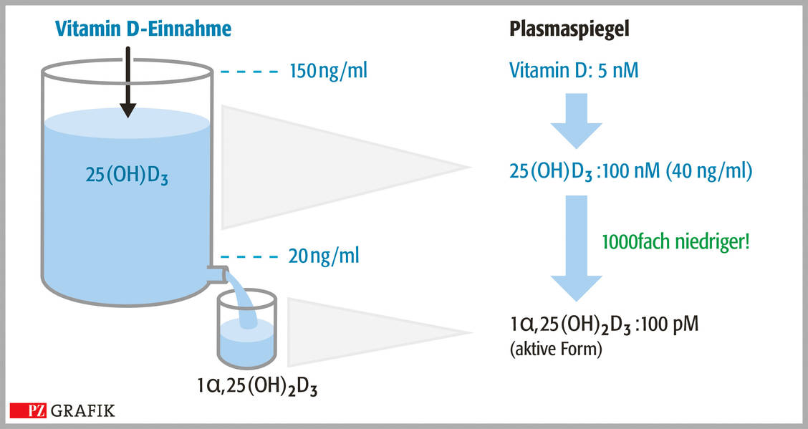
https://www.pharmazeutische-zeitung.de/kritische-betrachtung-116884/seite/5/

Slide 14
Klassifizierung der Vitamin-D-Spiegel im Plasma
Vitamin-D-Spiegel |  | Klassifizierung | Folgen
ng/ml | nmol/l
< 5 | < 12,5 | schwerer Mangel | Osteomalazie, Rachitis
5 bis 10 | 12,5 bis 25 | ausgeprägter Mangel | erhöhtes Osteoporose-Risiko
10 bis 20 | 25 bis 50 | leichter Mangel
30 bis 50 | 75 bis 125 | Normbereich
70 bis 150 | 175 bis 375 | Überdosierung
> 150 | > 375 | Intoxikation | Erbrechen, Durchfälle, Kopf- und Gelenkschmerzen, Calciumablagerungen in der Niere und den Gefäßen
https://www.pharmazeutische-zeitung.de/kritische-betrachtung-116884/

Slide 15
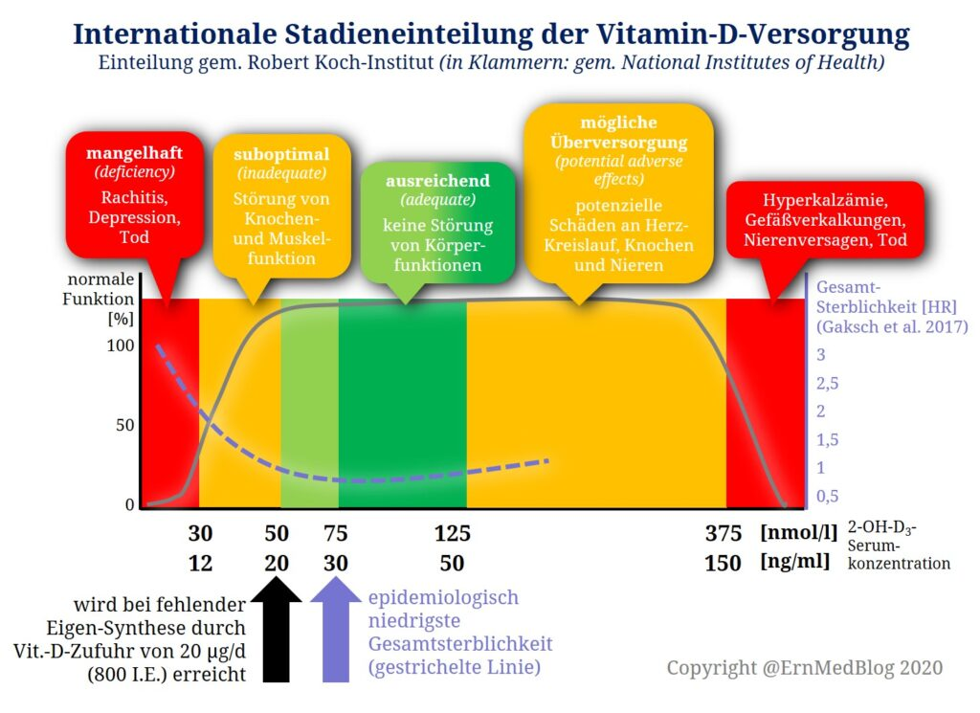
https://www.ernaehrungsmedizin.blog/2020/10/19/mit-vitamin-d-gegen-covid-19/

Slide 16
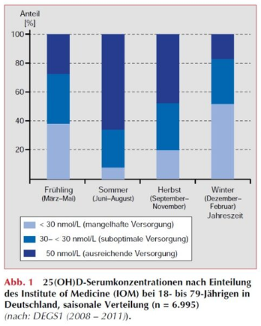
50
https://www.ernaehrungsmedizin.blog/2020/10/19/mit-vitamin-d-gegen-covid-19/

Slide 17
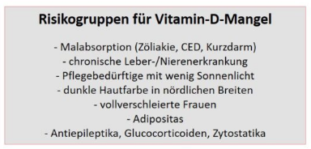
https://www.ernaehrungsmedizin.blog/2020/10/19/mit-vitamin-d-gegen-covid-19/

Slide 18
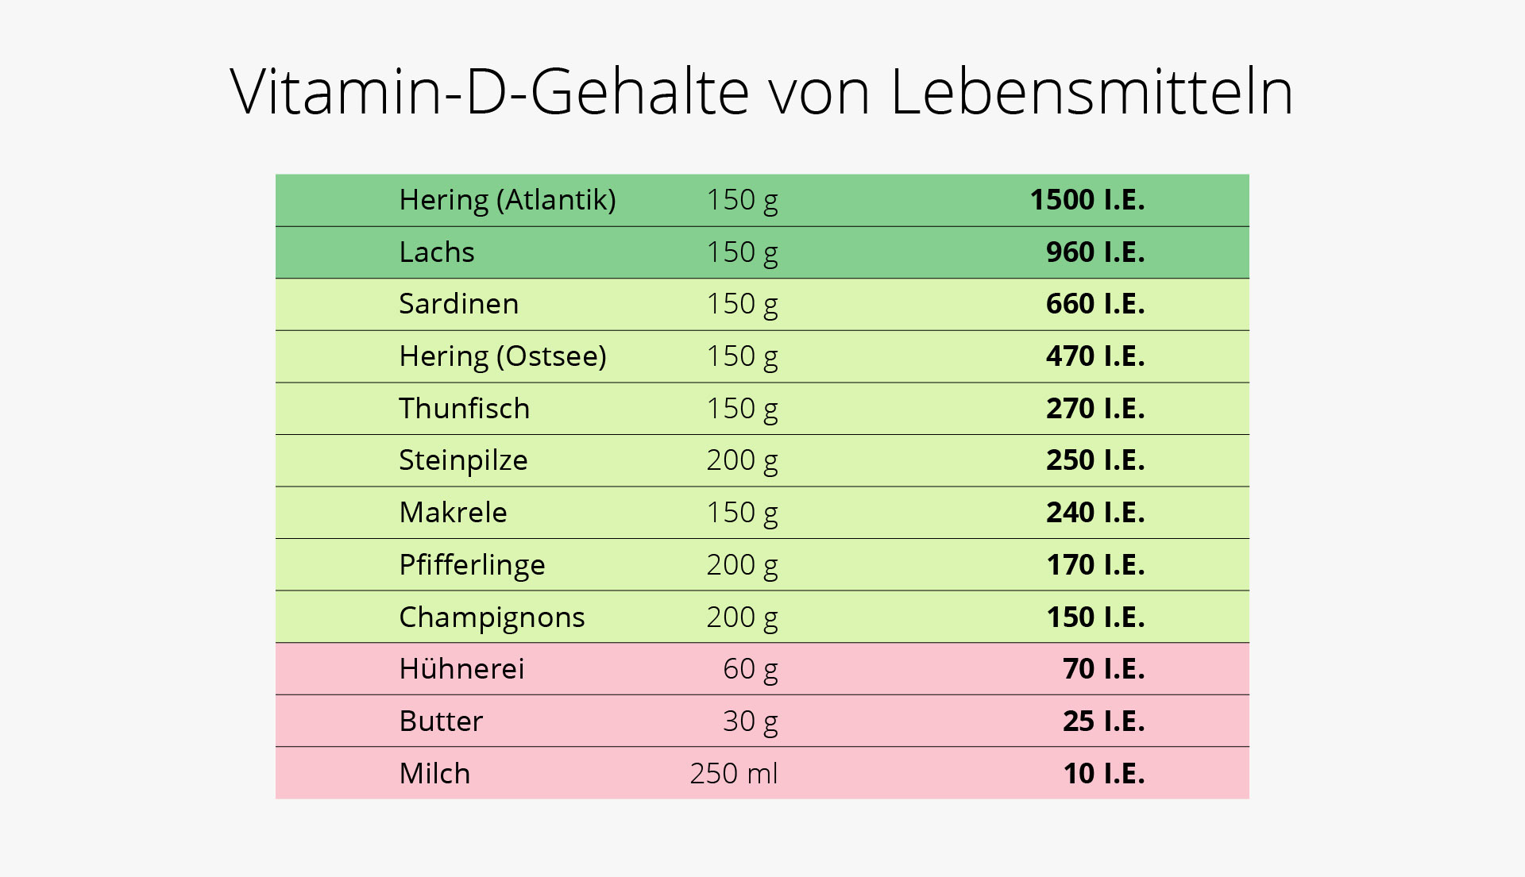
https://workshopernaehrung.de/fettloesliche-vitamine/
Circa 2 bis 4 µg (80 bis 160 I.E.) Vitamin D nimmt der Mensch pro Tag über die Nahrung auf, d.h. ca. 10 bis 20 % des Bedarfs.
https://www.pharmazeutische-zeitung.de/kritische-betrachtung-116884/seite/5/

Slide 19
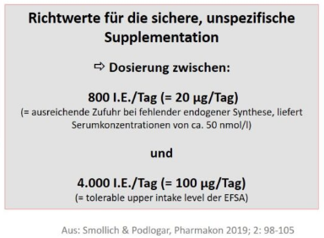

https://www.ernaehrungsmedizin.blog/2020/10/19/mit-vitamin-d-gegen-covid-19/
Europäische Behörde für Lebensmittelsicherheit

Slide 20
Mit Vitamin D gegen COVID-19? https://www.ernaehrungsmedizin.blog/2020/10/19/mit-vitamin-d-gegen-covid-19/
Zur Prävention von grippalen Infekten, viralen Atemwegserkrankungen, Influenza ist eine Vitamin-D-Supplementation nur dann wirksam, wenn vorher ein Vitamin-D-Mangel bestand (25-OH-D₃-Konzentration im Blutserum < 30 nmol/l; entspr. < 12 ng/ml)
Bei Serumkonzentration > 50 nmol/l), durch zusätzliches Vitamin D keine präventive Wirkung, d.h. kein Vorteil
Studienlage zum Zusammenhang von Vitamin D und COVID-19 ist widersprüchlich (z.B. „umgekehrte Kausalität“)
Stellungnahme des Bundesinstituts für Risikobewertung vom 10.9.2020:
„Es sind dem BfR keine Studien bekannt, die belegen, dass die Einnahme von Vitamin-D-Präparaten vor einer Infektion mit diesem Virus bzw. der Auslösung der Erkrankung schützt.“

Slide 21


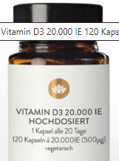
Vitamin D Präparate
Laborkosten
Bestimmung des 25-OH-Vitamin-D3 aus der Blutprobe: ca. 35 Euro
Tropfen pro 100 ml 20 – 80 Euro
Tabletten Tagesdosispreis 0,01 – 0,055 Euro
Apotheke 1000 I.E. 200 Tab. ab 11 Euro
Kapseln 20 000 I.E. 120 Kapseln ab 10 Euro
rezeptpflichtig 50 Kapseln ca. 30 Euro
unter anderem: https://www.vergleich.org/vitamin-d3-tabletten/

Slide 22
Zusammenfassung
Vitamin D₃ ist fettlöslich, Speicherung in Fett und Muskeln
25(OH)₂Vitamin D₃: Speicherform (Bildung in Leber) und Laborwert
1,25(OH)₂Vitamin D₃: Aktive Form (Bildung in Niere)
Haut mit UVB-Strahlung 80 %, Nahrung 20 %
Adäquater Serumspiegel 25(OH)₂Vitamin D₃: 30 – 50 ng/ml
Keine Sonne ⇨ Zufuhr von 20 μg (800 I.E.) Vitamin D₃ pro Tag
Überdosierung ab 100 μg (4000 I.E.) pro Tag möglich
⇨ Hyperkalzämie, Gefäßverkalkungen, Nierenversagen
Studienlage zur Wirkung bei COVID-19 ist widersprüchlich
Geringe Kosten einer Supplementierung: 0,30 bis 2 Euro pro Monat

Slide 23
Quellenverzeichnis:
Zum Lesen sehr empfehlenswert:
https://de.wikipedia.org/wiki/Vitamin_D
https://www.ernaehrungsmedizin.blog/2020/10/19/mit-vitamin-d-gegen-covid-19/
https://www.pharmazeutische-zeitung.de/kritische-betrachtung-116884/
https://www.dge.de/wissenschaft/referenzwerte/vitamin-d/
https://www.deutsche-apotheker-zeitung.de/daz-az/2011/daz-39-2011/dekristol-r-20-000-ie-off-label-und-gefaehrlich
https://www.spektrum.de/news/hilft-vitamin-d-gegen-das-coronavirus/1803668
https://workshopernaehrung.de/fettloesliche-vitamine/

Slide 24

https://pixabay.com/de/photos/lachs-gericht-lebensmittel-k%C3%BCche-518032/

Slide 25

http://www.konflikt-als-chance.de/vortraege/index.php

Slide 27
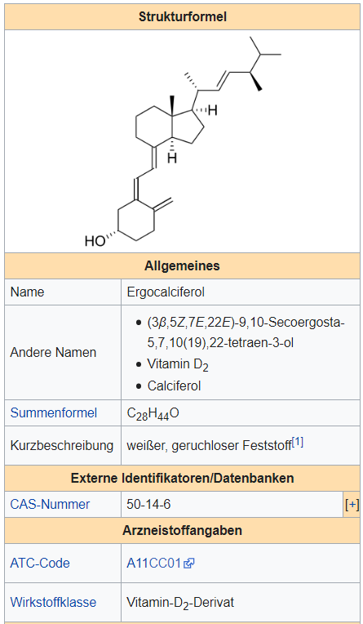
Vitamin D₂
Ergocalciferol ist eine Form von Vitamin D, auch Vitamin D₂ genannt.
Mit der Nahrung aufgenommen wird es, wie auch
Vitamin D₃, zu Calcitriol umgewandelt.
In einer Studie der Universitätsklinik Freiburg konnte demonstriert werden, dass Zuchtchampignons, die mit UV-B-Strahlung behandelt wurden, signifikante Mengen an Vitamin D₂ bildeten (491 μg oder 19.640 IE pro 100 g Zuchtchampignons). Die Verabreichung der so angereicherten Zuchtchampignons waren Vitamin-D₂-Supplementen ebenbürtig. Ähnliche Ergebnisse können auch mit Shiitake, Maitake, Shimeji oder anderen Pilzen erzielt werden. Im Falle von Shiitake konnten Werte von bis zu 267.000 IE pro 100 g Shiitakepilze bei 14 Stunden Sonnenlichtexposition erreicht werden.
04.12.2020 aus: https://de.wikipedia.org/wiki/Ergocalciferol

Slide 28
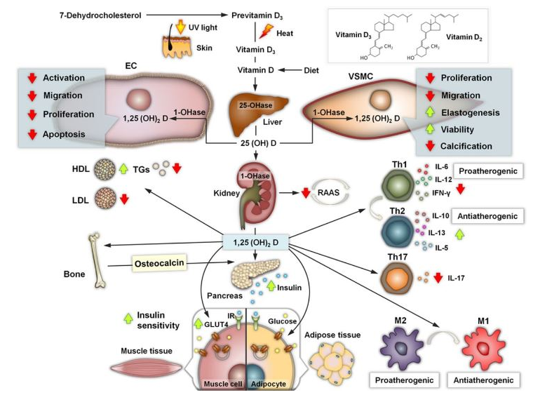
04.12.2020 aus: http://syromonoed.com/vitamin-d-metabolism-mechanism-action/

Slide 29
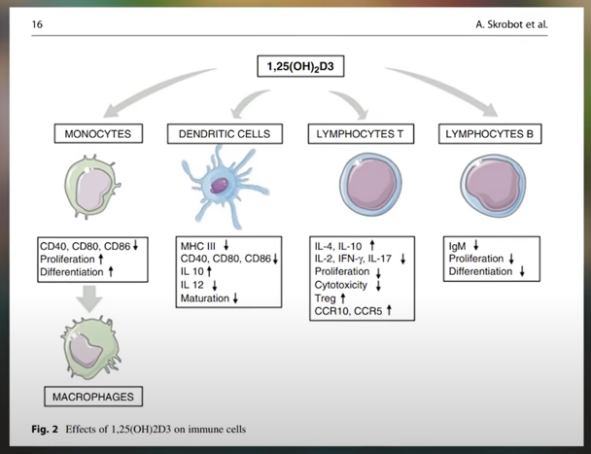
04.12.2020 aus dem MaiLab-Video: https://www.youtube.com/watch?v=ud9d5cMDP_0

Slide 30
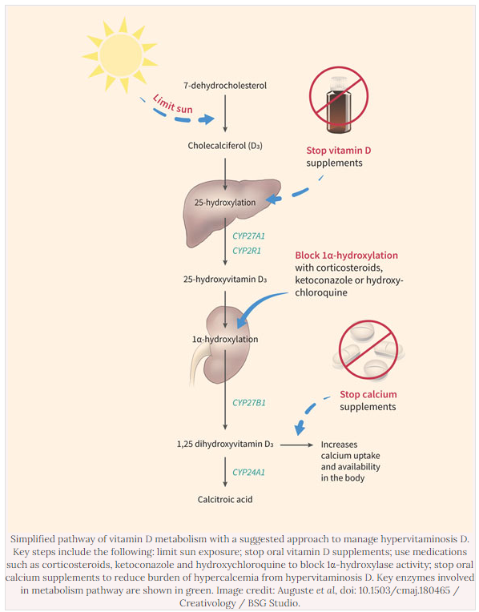
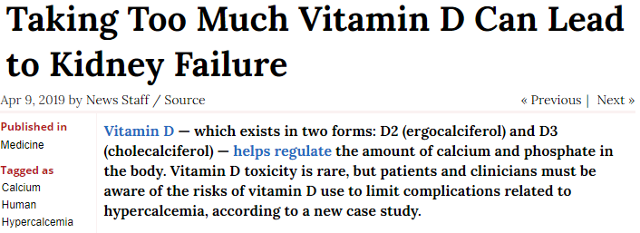
A 54-year-old man, after returning from a trip to Southeast Asia where he spent much of his two-week holiday sunbathing (6-8 hours a day), showed increased levels of creatinine, suggesting kidney damage or malfunction.
Over 2.5 years, the patient, who did not have a history of bone loss or vitamin D deficiency, took 8-12 drops of vitamin D daily, totaling 8,000-12,000 IU.
The recommended daily allowance is 400-1,000 IU, with 800-2,000 IU recommended for adults at high-risk of osteoporosis and for older adults.
Aus:
http://www.sci-news.com/medicine/vitamin-d-toxicity-07072.html
abgerufen am 04.12.2020

Slide 35
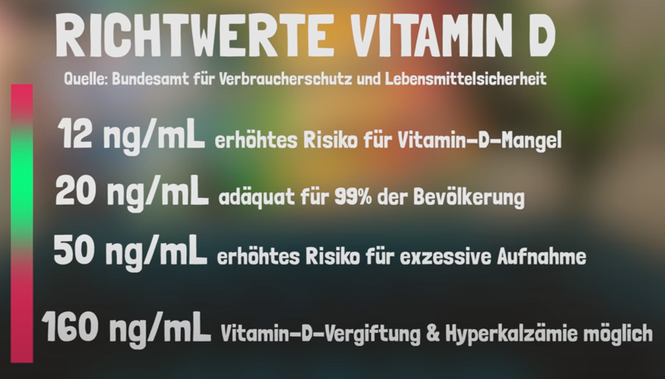
25-Hydroxy-Vitamin-D₃
04.12.2020 aus dem MaiLab-Video: https://www.youtube.com/watch?v=ud9d5cMDP_0

Slide 36
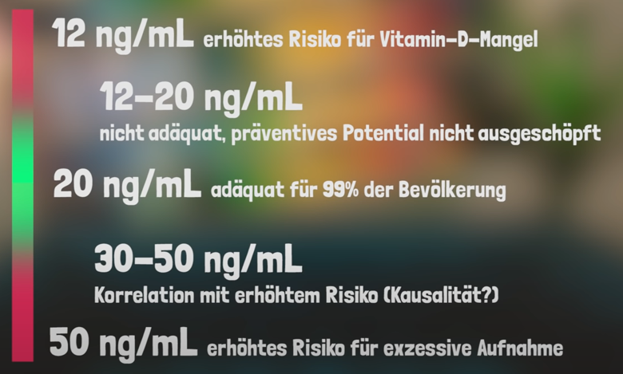
Normwert „meines“ Labors im Nov. 2020: 20 – 70 ng/ml
Laborkosten rund 35 Euro
04.12.2020 aus dem MaiLab-Video (ergänzt): https://www.youtube.com/watch?v=ud9d5cMDP_0

Slide 37
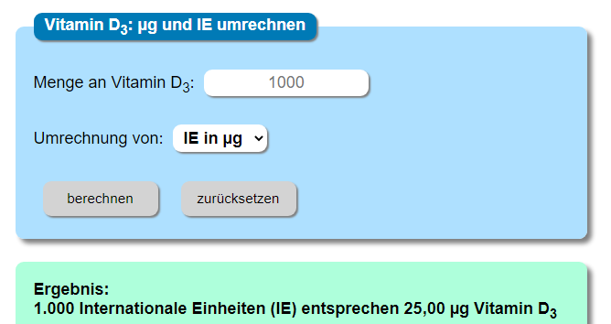
20 000 I.E. Vitamin D₃ entsprechen 500 μg Vitamin D₃, gleich 0,5 mg Vitamin D₃.
04.12.2020 aus: https://rechner-tools.de/17-vitamin-d3-einheitenrechner.php#rechner

Slide 38

04.12.2020 aus dem MaiLab-Video: https://www.youtube.com/watch?v=ud9d5cMDP_0

Slide 39
Kann für Psoriatiker
(und andere chronisch Kranke)
eine zusätzliche Vitamin D3 Versorgung
über das für die „Normalbevölkerung“ empfohlene Maß hinaus sinnvoll sein???

Slide 40
Schätzwerte für eine angemessene Vitamin-D-Zufuhr bei fehlender endogener Synthese
Schätzwerte für eine angemessene Vitamin-D-Zufuhr bei fehlender endogener Synthese
Alter | Vitamin D bei fehlender endogener Synthese µgª/Tag
Säuglinge (0 bis unter 12 Monate) | 10^{b}
Kinder (1 bis unter 15 Jahre) | 20^{c}
Jugendliche und Erwachsene (15 bis unter 65 Jahre) | 20^{c}
Erwachsene (ab 65 Jahre) | 20^{c}
Schwangere | 20^{c}
Stillende | 20^{c}
ª1 µg = 40 Internationale Einheiten (IE); 1 IE = 0,025 µg .
https://www.dge.de/wissenschaft/referenzwerte/vitamin-d/
^{b}Der Schätzwert wird durch Gabe einer Vitamin-D-Tablette zur Rachitisprophylaxe ab der 1. Lebenswoche bis zum Ende des 1. Lebensjahres bei gestillten und nicht gestillten Säuglingen erreicht. Die Gabe erfolgt unabhängig von der endogenen Vitamin-D-Synthese und der Vitamin-D-Zufuhr durch Frauenmilch bzw. Säuglingsmilchnahrungen. Die Prophylaxe sollte im 2. Lebensjahr in den Wintermonaten weiter durchgeführt werden (Deutsche Gesellschaft für Kinder- und Jugendmedizin).
^{c}Die Vitamin-D-Zufuhr über die Ernährung mit den üblichen Lebensmitteln (1 bis 2 µg pro Tag bei Kindern, 2 bis 4 µg pro Tag bei Jugendlichen und Erwachsenen) reicht nicht aus, um die gewünschte Versorgung (25(OH)D-Serumkonzentration von mindestens 50 nmol/l) bei fehlender endogener Synthese sicherzustellen. Hierfür werden 20 µg/Tag benötigt. D. h., die Versorgung muss zusätzlich zur Zufuhr über die Ernährung über die endogene Synthese und/oder über die Einnahme eines Vitamin-D-Präparats sichergestellt werden. Bei häufiger Sonnenbestrahlung kann die gewünschte Vitamin-D-Versorgung ohne die Einnahme eines Vitamin-D-Präparats erreicht werden.

